Slide 1
Grupp nr: 6
Christoffer Öhman, choh4524@student.su.se
Adam Blomqvist, adbl0188@student.su.se
Christian Neij, chne0432@student.su.se
Jennfier McCarthy, jemc7787@student.su.se
Emilia Hane, emha7928@student.su.se
Notes:
Framsidan kan se ut hur som helst så länge gruppnummer samt namn och e-post till samtliga gruppmedlemmar framgår. Ett tips är dock att hålla det enkelt. Ni bedöms inte på hur fina powerpoint-presentationer ni kan göra utan bara på innehållet och er förmåga att diskutera det.

Slide 2
Generell information
Notes:
Avsnittsrubrik, låt stå

Slide 3
Vilka verktyg använde ni?
Git
Maven
JUnit5
Java 14
Notes:
En lista över samtliga verktyg ni använt i projektet

Slide 4
Byggscript
Notes:
Den slutliga versionen av byggscriptet (pom.xml om ni använt Maven)

Slide 5
git shortlog -s –n samt URL till repot
Notes:
En översiktlig beskrivning av versionshistoriken. Om ni använder git är kommandot i rubriken lämpligt. Det ger en lista över antal commits per person.
Det ska också finnas information om var projektet kan hämtas. Ni behöver inte lägga någon tid på att ge oss tillgång till det, vi behöver bara veta var det finns just nu. Skulle ett behov uppstå för oss att titta närmare på projektet så hör vi av oss.

Slide 6
Översiktlig design
Notes:
Ett klassdiagram som på ett översiktligt sätt visar designen av det slutliga systemet. Diagrammet ska vara läsbart. Det är dock fullständigt okej att det är detaljerat, bara det går att zooma in ordentligt på det. Mer detaljerade diagram kommer senare.

Slide 7
Förnamn Efternamn
Notes:
Detta avsnitt upprepas för varje gruppmedlem, all efterfrågad information ska finnas med för var och en. Personen själv kommer att presentera detta material och ha ca 5 minuter på sig för detta.

Slide 8
Planerat och utfört arbete

Slide 9
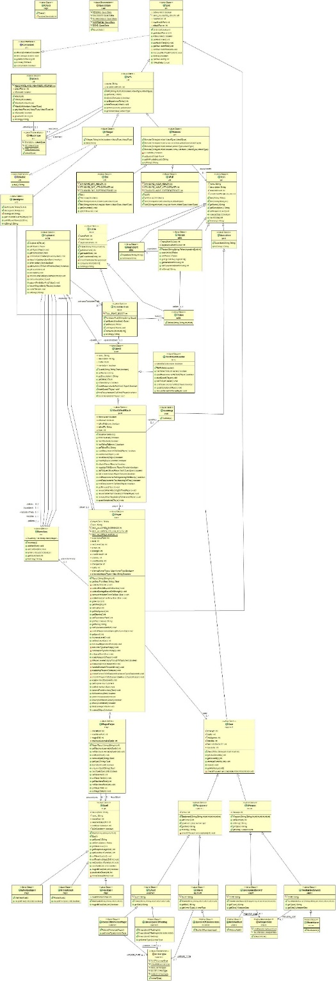
Klassdiagram
Notes:
Ett detaljerat klassdiagram över de delar personen primärt arbetat på. Om man arbetat på flera delar kan detta delas upp på flera bilder.

Slide 10
Exempel: namn
Testkod
Koden som testas
Notes:
3-4 exempel på intressanta test och vad dessa testar. Detta kan vara exempel som illustrerar när TDD fungerat bra eller dåligt, saker som varit svåra eller av någon annan anledning intressanta att testa, etc.
Tänk på att koden ska vara läsbar, och att alla inte har lika stora skärmar.

Slide 11
TDD erfarenheter
Notes:
Avsnittsrubrik, låt stå

Slide 12
TDD erfarenheter
Notes:
En diskussion om vilka era erfarenheter ni inom gruppen dragit av att tillämpa TDD. Det finns inget rätt eller fel här. Enda sättet att bli underkända är att bara fuska över punkten och säga något pliktskyldigt.

Slide 13
Ekvivalensklassuppdelning
Notes:
Avsnittsrubrik, låt stå (om ni inte tillämpat ekvivalensklassuppdelning tas hela avsnittet bort)

Slide 14
Översikt
Notes:
En kort textuell presentation av vad ni valt ut för att tillämpa ekvivalensklassuppdelning på. Ni ska kort motivera valet, och ge tillräckligt med information för att det ska gå att bedöma er.

Slide 15
Ekvivalensklasserna
Notes:
Samtliga ekvivalensklasser för denna del presenterade på ett tydligt sätt. Använd gärna flera sidor om det behövs.

Slide 16
Testfall
Notes:
Testfallen som ni fått fram från ekvivalensklasserna. Observera att vi inte vill ha någon kod här, utan bara en tydlig presentation av testfallen i någon lämplig tabellform.

Slide 17
Testkod
Notes:
Koden för något eller några intressanta testfall. Ni förväntas inte ha med alla här utan bara visa att ni klarat av att implementera testfallen i kod också.

Slide 18
Spårbarhetsmatris
Notes:
En matris som visar sambandet mellan ekvivalensklasserna och testfallen.

Slide 19
Tillståndsmaskin
Notes:
Avsnittsrubrik, låt stå (om ni inte tillämpat tillståndsmaskiner tas hela avsnittet bort)

Slide 20
Översikt
Notes:
En kort textuell presentation av vad ni valt ut för att tillämpa tillståndsmaskiner på och vilket eller vilka kriterier ni använder för att ta fram testfall från maskinen. Ni ska kort motivera valet, och ge tillräckligt med information för att det ska gå att bedöma er.

Slide 21
Tillståndsmaskinen
Notes:
Själva tillståndsmaskinen

Slide 22
Testfall
Notes:
Testfallen som ni fått fram från tillståndsmaskinen. Observera att vi inte vill ha någon kod här, utan bara en tydlig presentation av testfallen i någon lämplig tabellform.

Slide 23
Testkod
Notes:
Koden för något eller några intressanta testfall. Ni förväntas inte ha med alla här utan bara visa att ni klarat av att implementera testfallen i kod också.

Slide 24
Spårbarhetsmatris
Notes:
En matris (eller annan lämplig form) som visar sambandet mellan tillståndsmaskinen och testfallen för denna del så att det går att se att ni tillämpat de kriterier ni satt upp för att ta fram testfall. Om detta tydligt framgår från testfallen så kan denna bild plockas bort.

Slide 25
Beslutstabell
Notes:
Avsnittsrubrik, låt stå (om ni inte tillämpat beslutsbaeller tas hela avsnittet bort)

Slide 26
ÖVersikt
Notes:
En kort textuell presentation av vad ni valt ut för att tillämpa beslutstabeller. Ni ska kort motivera valet, och ge tillräckligt med information för att det ska gå att bedöma er.

Slide 27
Beslutstabell
Notes:
Själva beslutstabellen

Slide 28
Beslutsträd
Notes:
Beslutsträdet om ni gjort ett sådant, annars tas bilden bort

Slide 29
Testfall
Notes:
Testfallen som ni fått fram från beslutstabellen. Observera att vi inte vill ha någon kod här, utan bara en tydlig presentation av testfallen i någon lämplig tabellform.

Slide 30
Testkod
Notes:
Koden för något eller några intressanta testfall. Ni förväntas inte ha med alla här utan bara visa att ni klarat av att implementera testfallen i kod också.

Slide 31
Granskning
Notes:
Avsnittsrubrik, låt stå

Slide 32
Översikt
Notes:
En kort presentation av den del av koden ni valt ut för att göra en formell granskning av och processen ni använt er av inklusive eventuella checklistor, scenarier, edyl. Ni ska kort motivera valen, och ge tillräckligt med information för att det ska gå att bedöma er.

Slide 33
Granskningsrapport
Notes:
En lista över de påträffade felen och hur pass allvarliga ni bedömer dem. Använd gärna flera sidor om det behövs.

Slide 34
Erfarenheter av granskning
Notes:
En diskussion om vilka era erfarenheter ni dragit av att tillämpa granskning. Det finns inget rätt eller fel här. Enda sättet att bli underkända är att bara fuska över punkten och bara säga något pliktskyldigt. Ni förväntas förhålla er till såväl kursböckerna som utdelat material och IEEE Std 1028.

Slide 35
Statisk analys
Notes:
Avsnittsrubrik, låt stå

Slide 36
Funna problem
Notes:
En presentation av de problem som hittats med hjälp av verktyg för statisk analys och en diskussion av dem. Det räcker alltså inte med att bara lista problemen, ni måste förhålla er till dem också. Tänk också på att ni ska göra detta både på koden som den såg ut före granskningen och på koden efter att ni rättat det som kommit fram under granskningen.
Experimentera gärna med känsligheten hos verktyget ni använder och testa gärna ett par stycken olika, tex det som finns i IntelliJ och SpotBugs i Eclipse.
Behövs det mer utrymme? Lägg till fler sidor.

Slide 37
Statiska mått
Notes:
Avsnittsrubrik, låt stå

Slide 38
Rader kod
Antal rader kod i klassbilblioteket (eller motsvarande):
Antal rader testkod:
Totalt antal rader kod:

Slide 39
Statiska mått
Notes:
En presentation och diskussion kring ett antal lämpliga statiska mått på koden. Att vi inte specificerar exakt vilka mått som ska tas upp beror på att olika verktyg har olika uppsättningar, men vi förväntar oss fler och mer intressanta mått än bara rena storleksmått som LOC, #klasser, #metoder, etc. Även här är det viktigt att förhållas sig till måtten, inte bara lista dem.
Behövs det mer utrymme? Lägg till fler sidor.

Slide 40
Täckningsgrad
Notes:
Avsnittsrubrik, låt stå

Slide 41
Täckningsgrad
Notes:
En översikt över vilken täckningsgrad era testfall uppnått. Det är bara täckningsgraden för klassbiblioteket som är intressant här. Denna kan antagligen tas rakt av från verktyget ni använt för att mäta den. Om ni inte uppnått fullständig täckning så ska detta förklaras och motiveras.

Slide 42
Profiler
Notes:
Avsnittsrubrik, låt stå

Slide 43
Resultat
Notes:
En kort presentation av hur ni gått tillväga för att testa koden med en profiler och vilka resultat ni fick fram. Även här är det viktigt att förhållas sig till måtten, inte bara presentera dem.
Om ni inte testat en profiler ersätts detta avsnitt med en kort diskussion om hur ni skulle ha gjort för att testa med en profiler och vilka resultat ni skulle varit intresserade av att få fram. Detta för att visa att ni förstått vad en profiler är och hur den kan användas.

